Slide 1
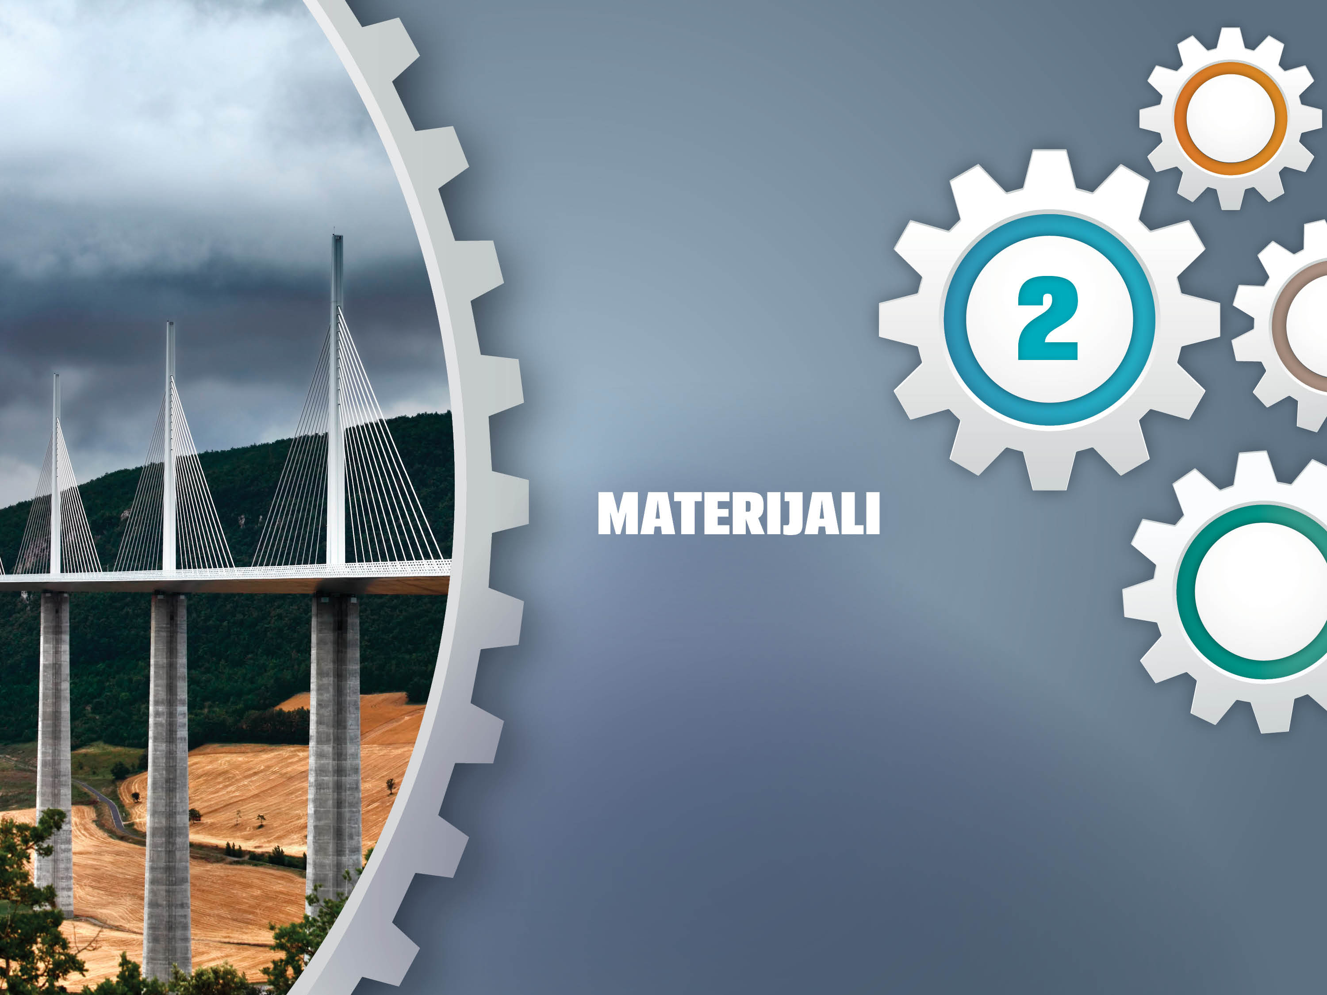
Materijali u graditeljstvu

Slide 2
Graditeljstvo je najstarija grana tehnike.
Materijal ne smije biti štetan za ljudsko zdravlje!!!
Vrste materijala u graditeljstvu prema podrijetlu:
Prirodni materijali
Umjetni materijali

Slide 3
PRIRODNI MATERIJALI:
Nalaze se u prirodi kao gotovi proizvodi
Mogu biti:
Neprerađeni (pijesak i šljunak)
Dorađeni (drvo i kamen)
Sirovina za daljnju preradu (glina, vapnenac)
UMJETNI MATERIJALI:
opeka cement vapno
gips kovine beton
plastične mase ljepila

Slide 4
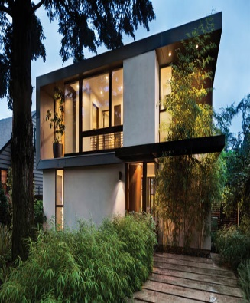
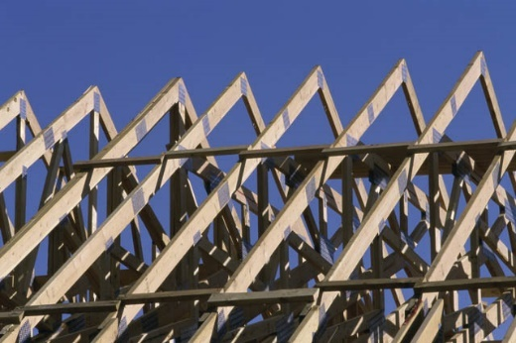
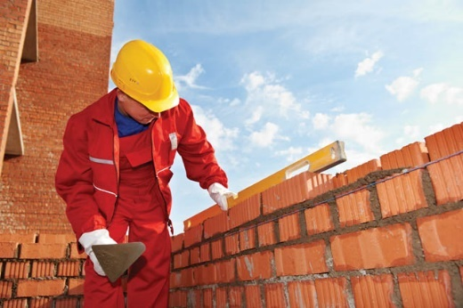
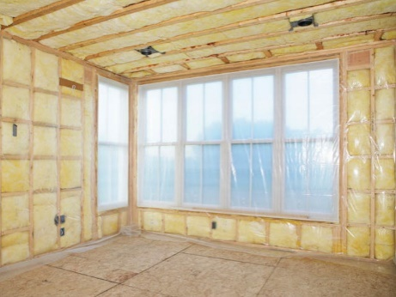
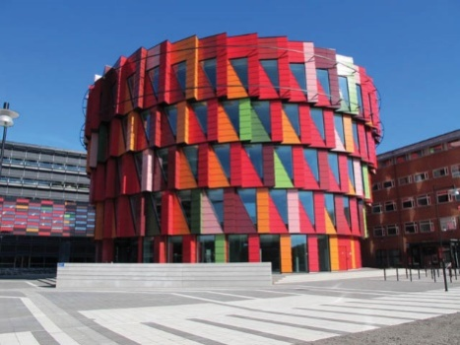
Vrste materijala u graditeljstvu :
Konstrukcijski materijali
Vezivni materijali
Izolacijski materijali
Materijali za oblaganje

Slide 5
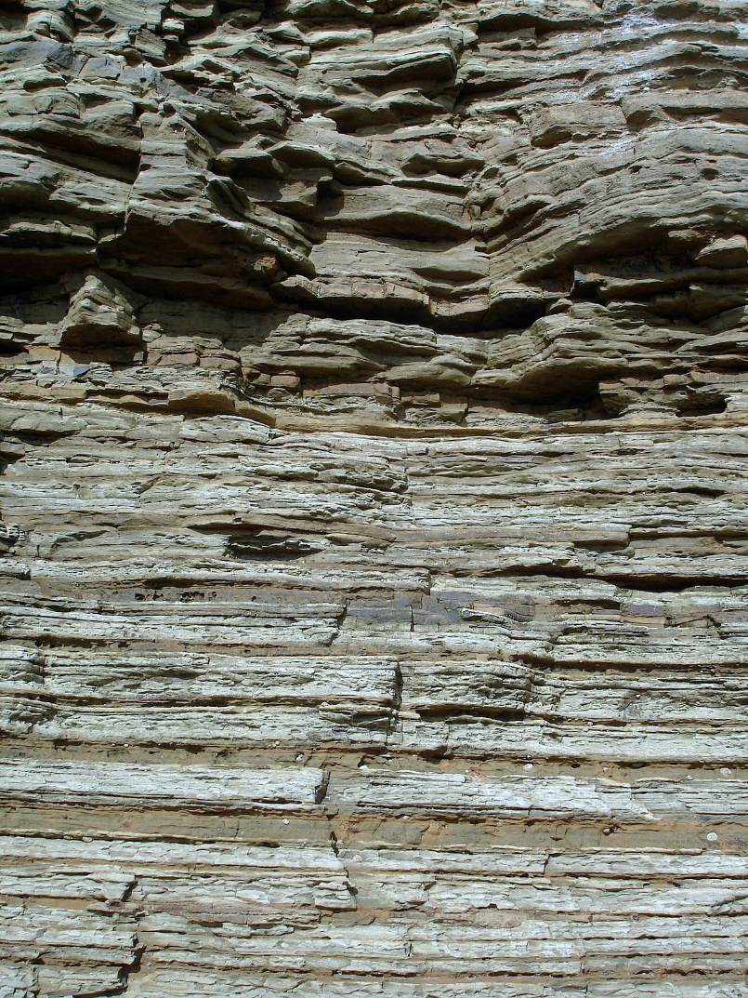
VEZIVNI MATERIJALI:
Miješaju se sa vodom i daju smjesu koja povezuje konstrukcijske materijale.
Cement Vapno
Gips ljepila
CEMENT
Dobiva se od lapora :
(smjesa gline i vapnenca)
LAPOR

Slide 6
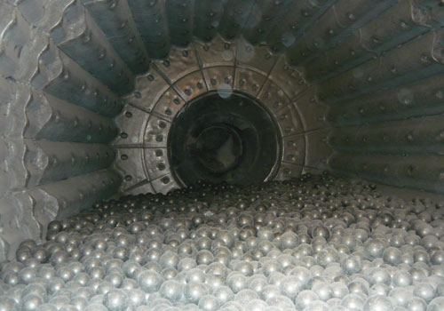
PROCES DOBIVANJA CEMENTA
Mljevenje sirovine (sitni prah)
Pečenje u rotacijskim pećima (klinker)
4. Mljevenje u prah i čuvanje u silosima
(30 dana)
5. Puni se u vreće od 25 i 50 kg ili se vozi u
cisternama u betonare

Slide 8
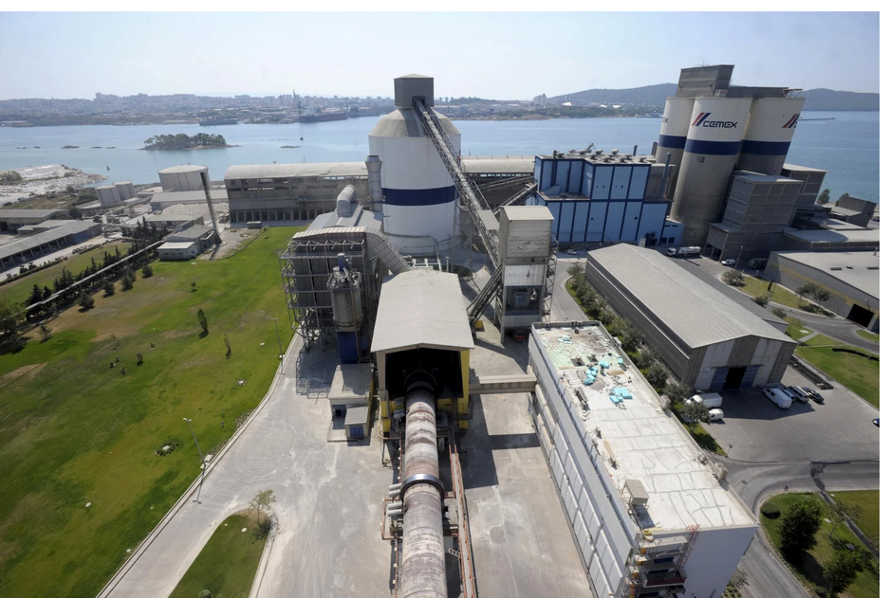

Slide 9
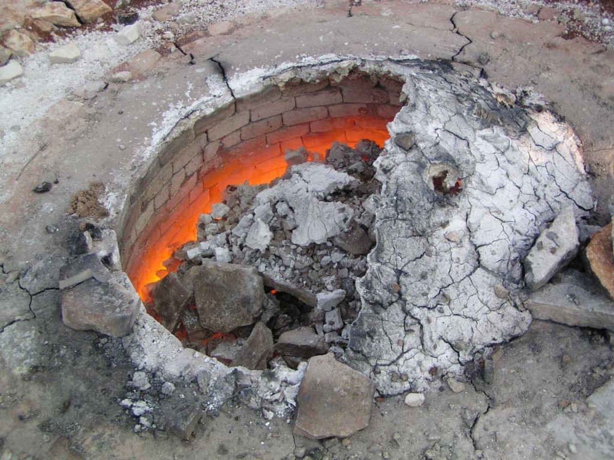
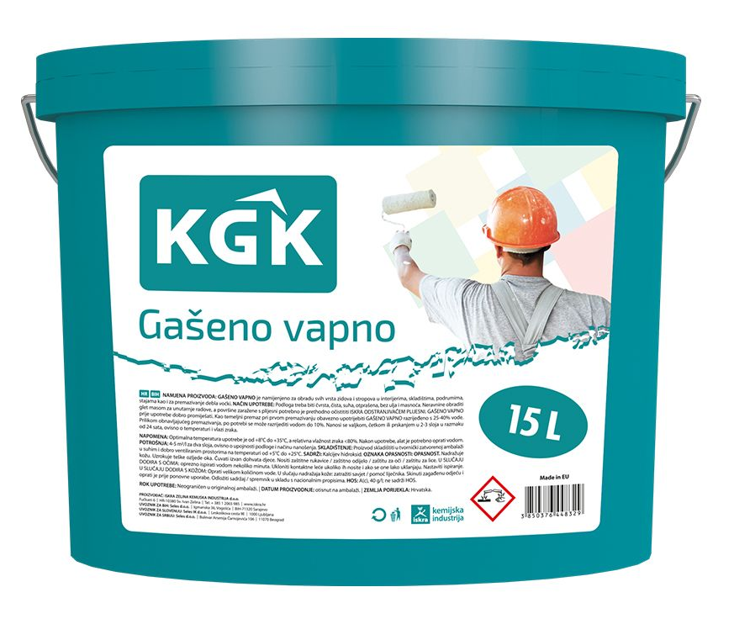
VAPNO
Dobiva s žarenjem vapnenca
Živo (treba ga „gasiti„ dodavajem vode)
Gašeno (papirnate vreće od 30 kg)

Slide 10
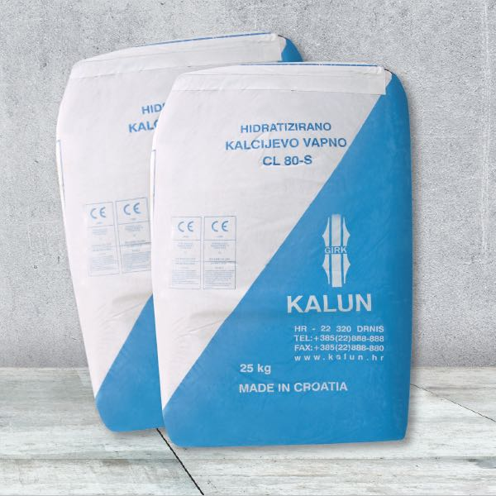
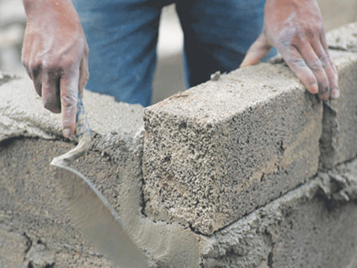
MORT (ŽBUKA)
Vezivno sredstvo koji se povezuju zidni
elementi (kamen, opeka…)
To je smjesa vapna ,pijeska, cementa i vode.
Mort služi i za žbukanje zida.

Slide 11
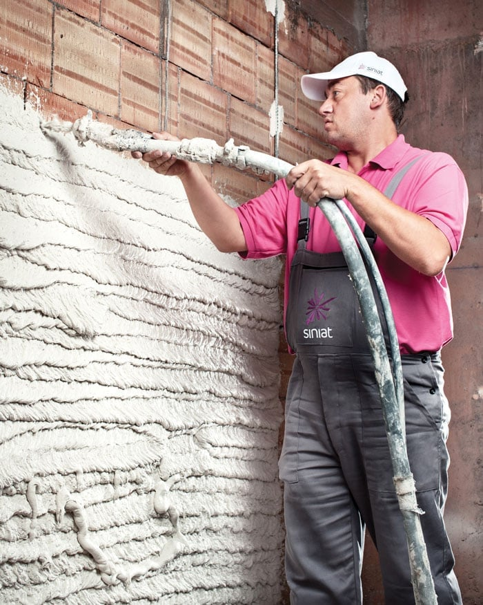
ŽBUKANJE
Štiti građevinu
Izolira zgrade
Izravnava površine
Daje lijep izgled

Slide 12
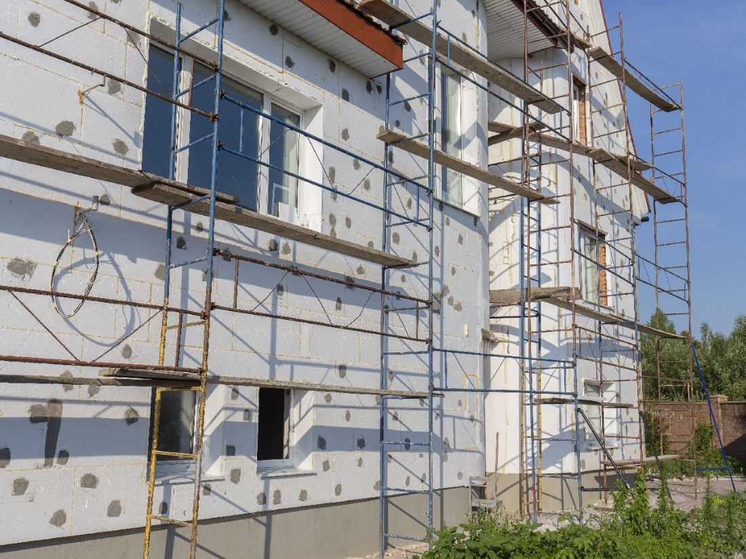
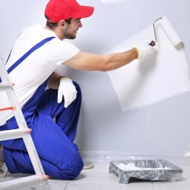
ZAVRŠNI RADOVI
Bojanje
Postavljanje fasade

Slide 13
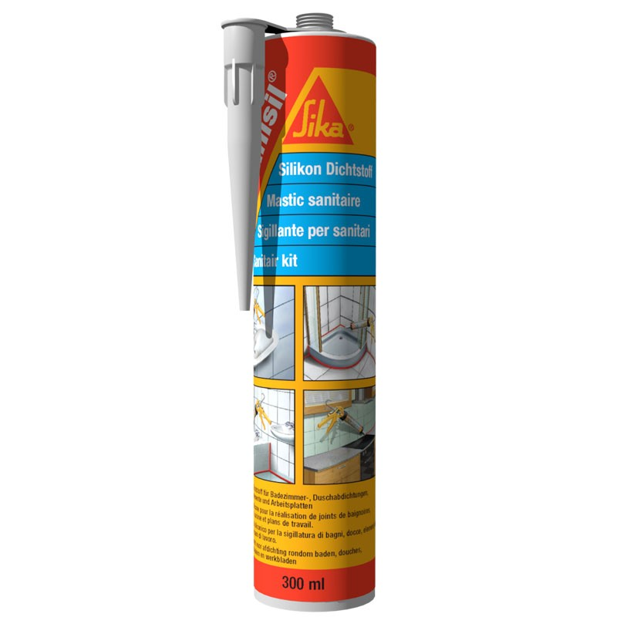
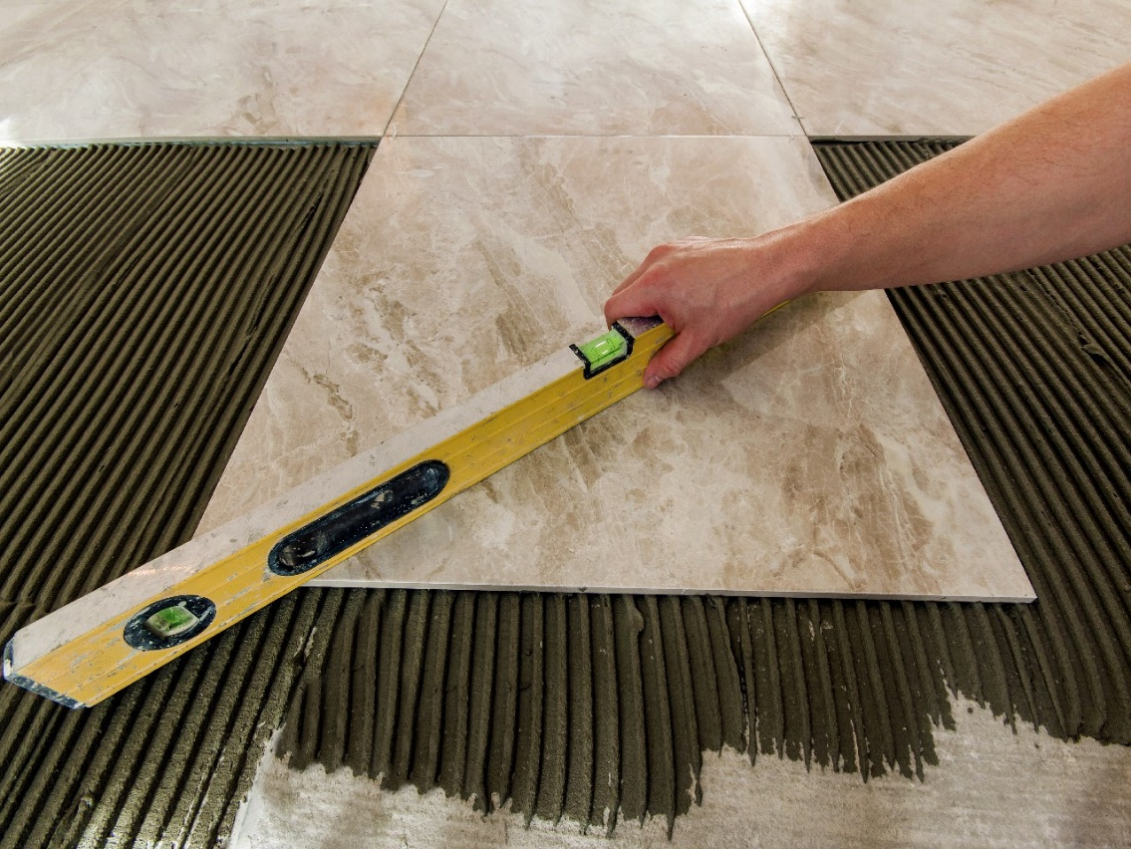
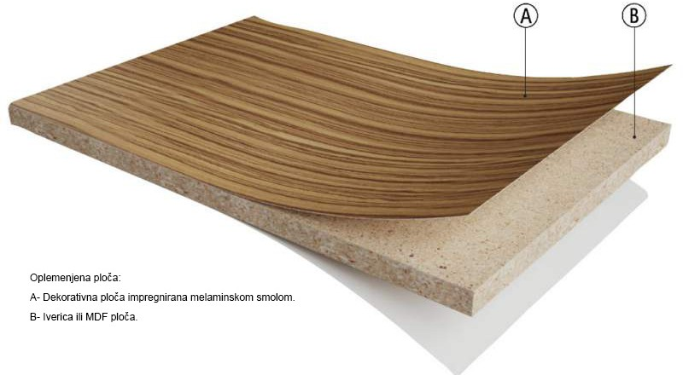
LJEPILA
SPAJANJE U CJELINU
POPRAVAK OŠTEĆENJE
IZRADA NOVIH MATERIJALA

Slide 14
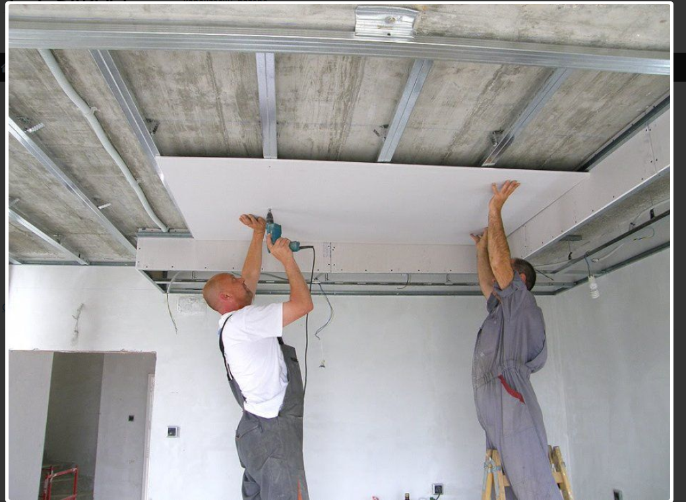
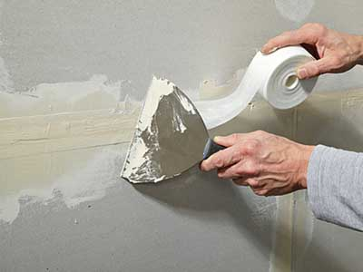
GIPS
Dobiva se pečenjem mljevene sadre
Ima kratko vrijeme vezivanja (5 -20 min)
Gipsane ploče( knauf ploče)

Slide 15
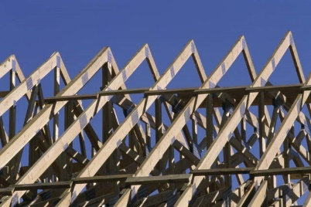
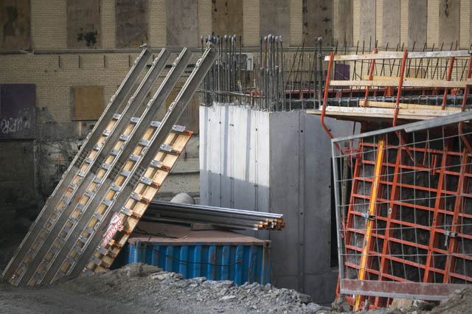
Konstrukcijski materijali
Materijali koji se koriste za izradu stupova, nosača, greda, nosivih zidova i krovišta nazivamo konstrukcijski materijali.
KONSTRUKCIJSKI MATERIJALI:
opeka beton
armirani beton
Prenapregnuti beton
drvo čelik

Slide 16
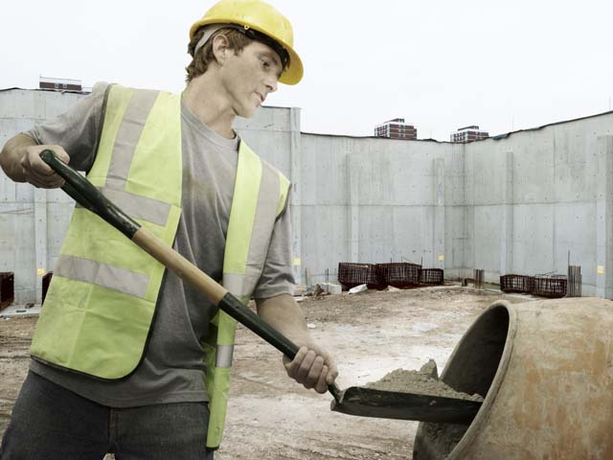
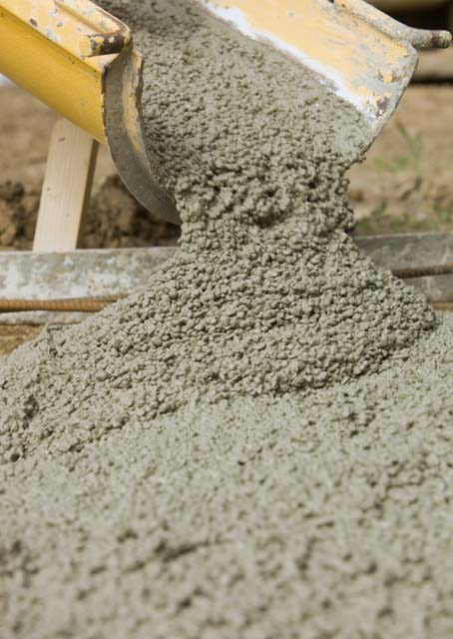
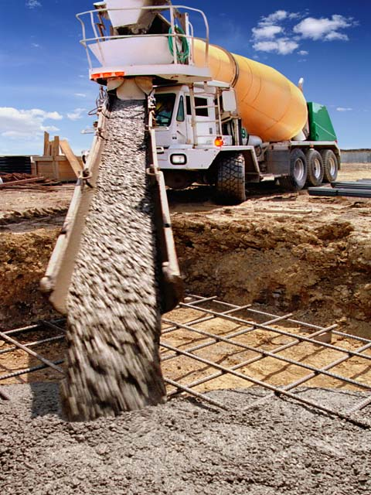
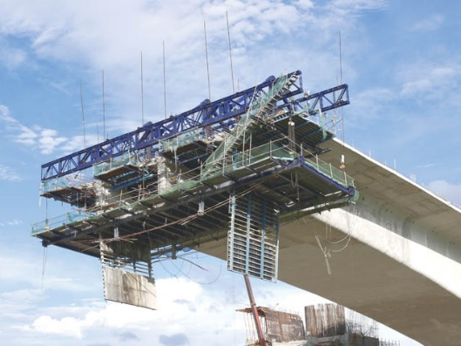
ŠLJUNAK, PJESAK, CEMENT I VODA
BETON
ARMIRANI BETON
PREDNAPREGNUTI BETON

Slide 17
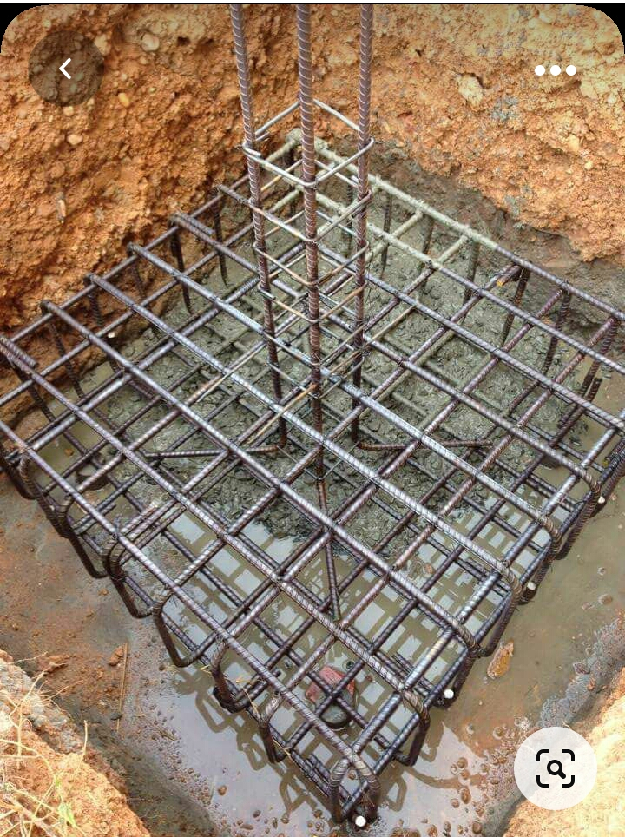
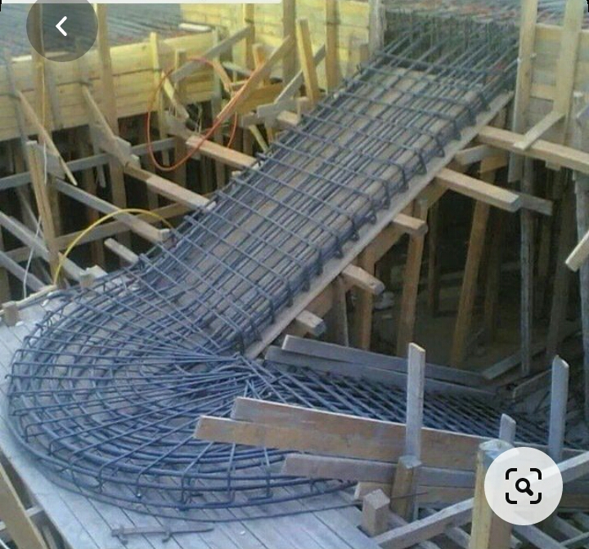

Slide 18
PREDNAPREGNUTI BETON
Pod tim se nazivom razumije armirani beton kojemu se armatura, obično čelična užad velike čvrstoće, prije zalijevanja betonskom mješavinom snažno napne, ili se ulaže u plastične cijevi pa napinje nakon otvrdnuća betonskog elementa, a krajevi se nakon postupka učvršćuju; napinjanje se obično provodi hidrauličnim prešama.

Slide 19
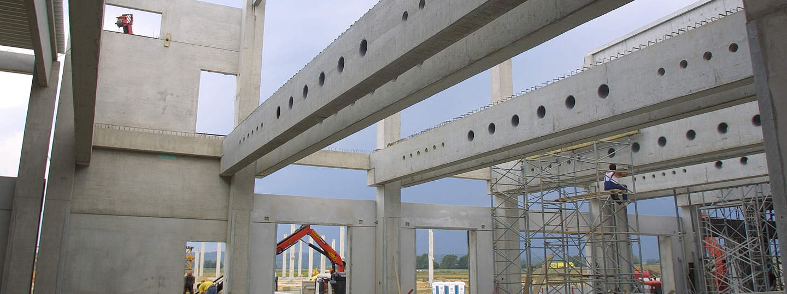

Slide 20
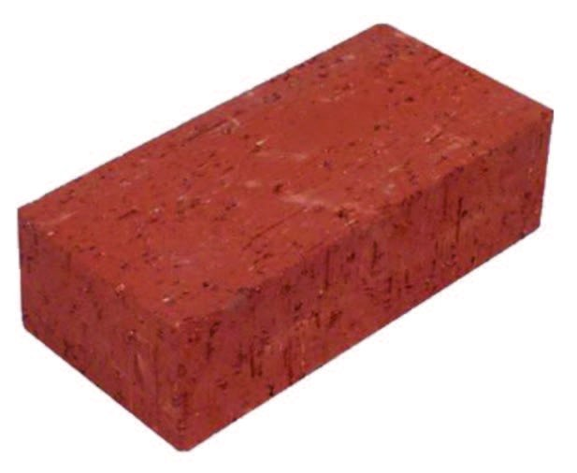
OPEKA
Dobiva se oblikovanjem, sušenjem i pečenjem plastične smjese gline, pijeska i vode.
Puna opeka
Šuplja
Zidni blokovi
Crijep
Specijalna opeka

Slide 21
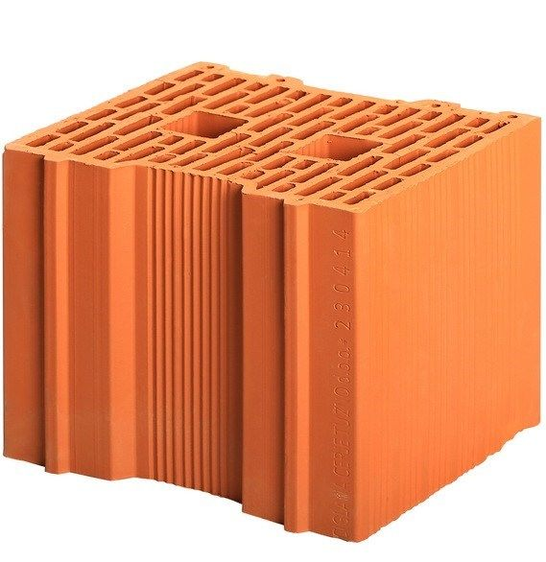
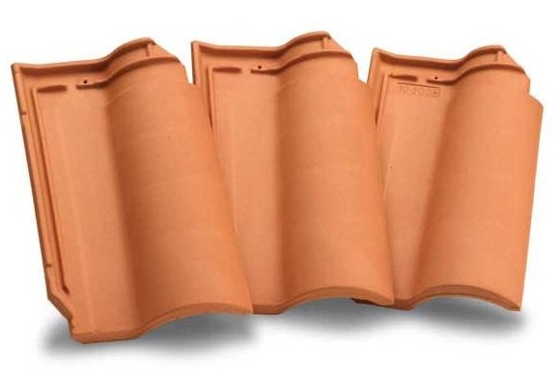
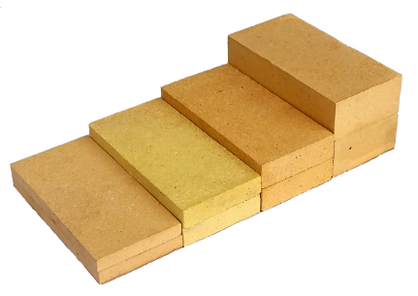

Slide 22
Izolacijski materijali
Materijali za zvučnu izolaciju
Hidroizolacijski materijali
Termoizolacijski materijali
BITUMENSKA LJEPENKA
( temeljni zidovi i podovi, ravni krovovi
2. Paropropusne folije

Slide 23
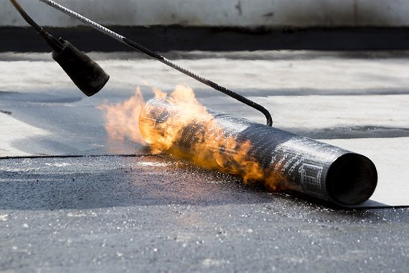
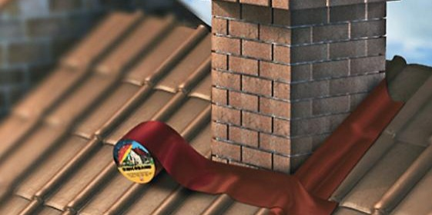
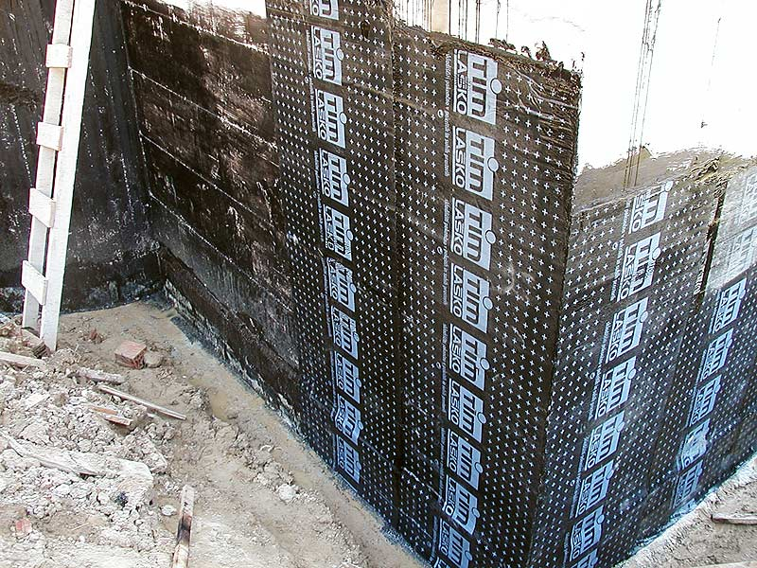
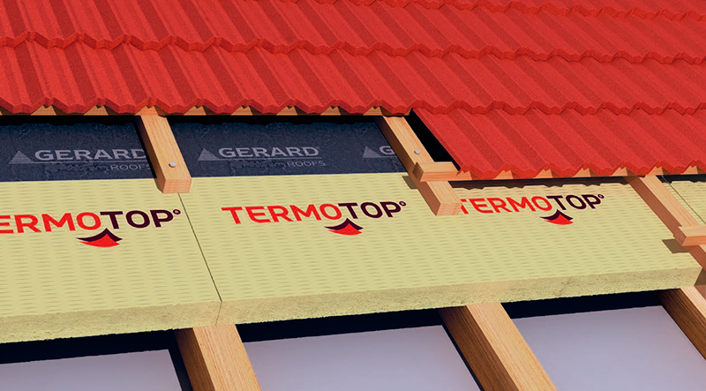

Slide 24
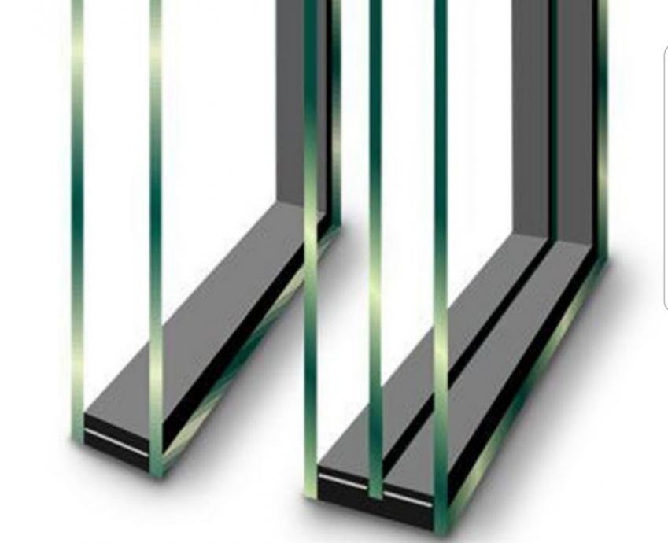
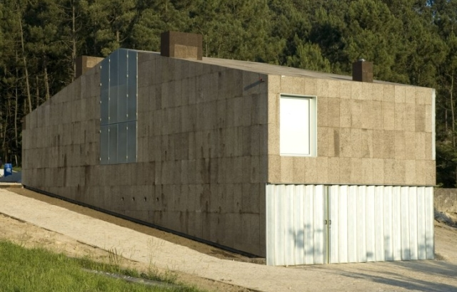
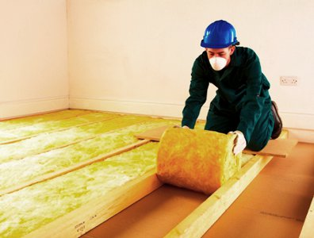
ZVUČNA IZOLACIJA
STAKLO
PLUTO
MINERALNA VUNA
TEKSTIL
SPUŽVA

Slide 25
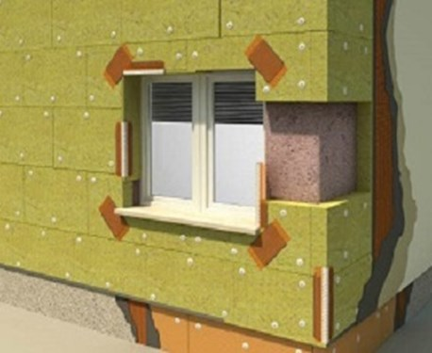

TOPLINSKA IZOLACIJA
Sprječava prodor topline u oba smjera
Postavlja se na vanjsku stranu kuće, na podove, stropove i unutarnju stranu krova
MINERALNA VUNA
STAKLO
STIROPOR

Slide 26
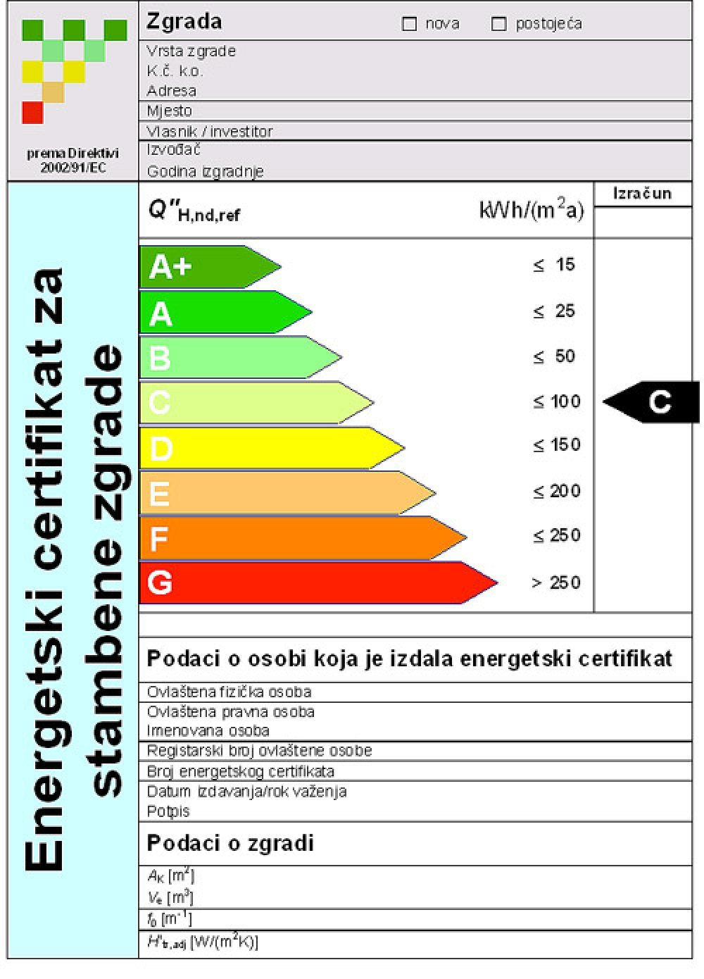
ENEGETSKA
UČINKOVITOST
ENERGETSKI CERTIFIKAT
PASIVNA KUĆA

Slide 27
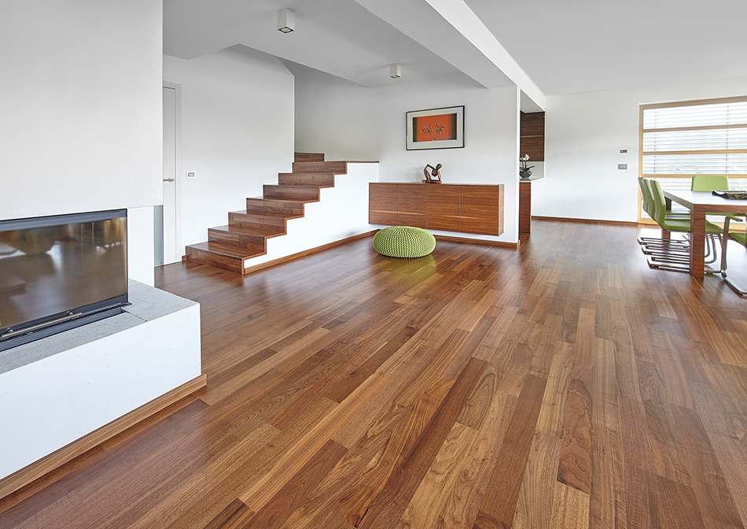
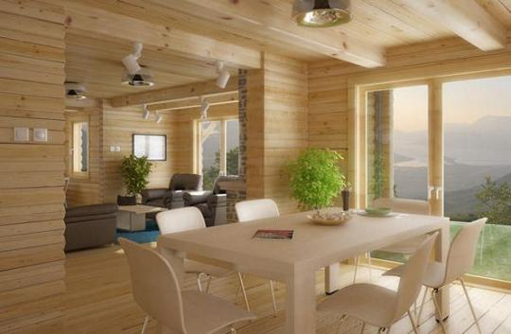
MATERIJALI ZA OBLAGANJE
Estetska uloga
Zaštita zgrade od vanjskih utjecaja i habanja
DRVO
Parket (hrast i bukva)
Brodski pod (letve)
Drvene ploča za zidove

Slide 28
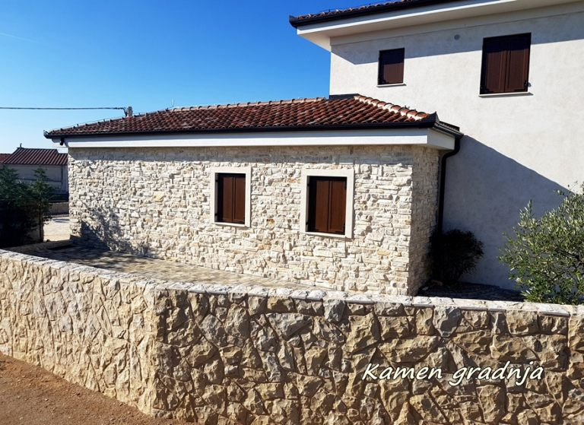
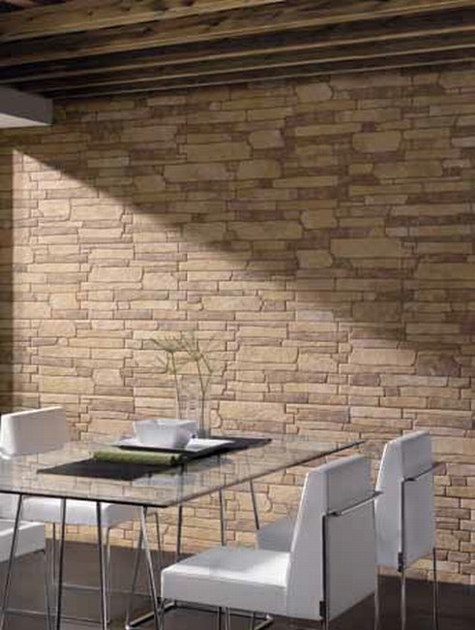
KAMEN
Podovi i zidovi izvana i unutra

Slide 29
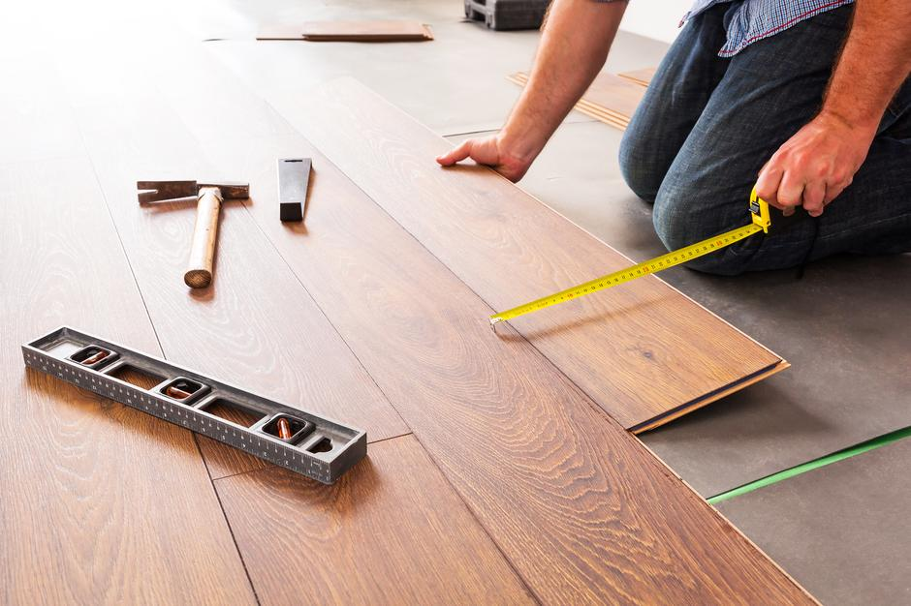
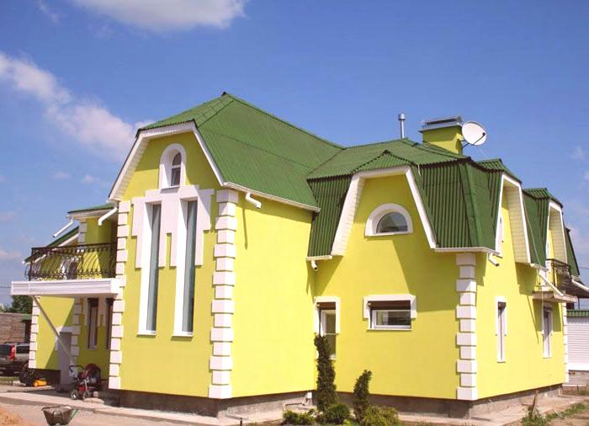
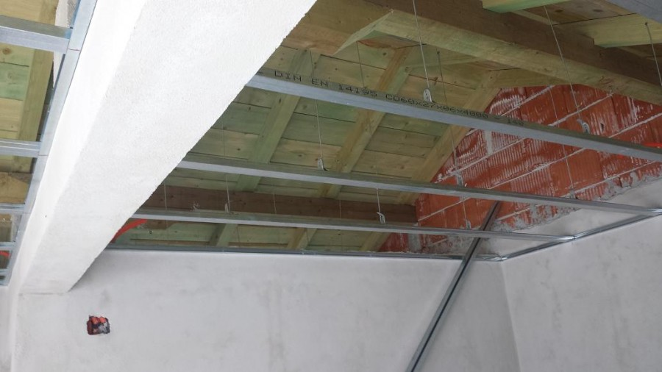
UMJETNI MATERIJALI
Zidni i podni laminati
Fasadne žbuke
Zidni tapeti
Staklo
Spušteni stropovi

Slide 30

KERAMIČKE PLOČICE

